Slide 1
ABO
Trienke Elshof
30-03-2022

Slide 2
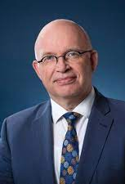
Coalitieakkoord
Financiën:
maatschappelijk waardering (verdienmodel) die boer in staat stelt de verandering te realiseren
Landschapsgrond: maatschappelijke waardering groenblauwediensten compenseren via grondwaarde
nieuwe verdienmodellen als carbonfarming en stikstofvastlegging
Instrumenten
verantwoord stikstofruimte uit te geven en hoge eisen te stellen aan vergunningverlening
integrale aanpak (techniek en management?) geeft ruimere mogelijkheden vergunningverlening
versnellen verduurzaming - rekening houdend met natuurlijk verloop – door:
Extensivering, omschakeling, innovatie, legalisering, verplaatsing

Slide 3
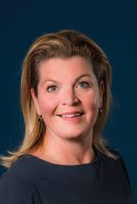
Coalitieakkoord & wet stikstof en natuur
2030 75% van de stikstofgevoelige hectares onder KDW
De eisen van 2035 zijn naar voren geschoven naar 2030. Volgens RIVM betekent dat een vermindering van alle binnenlandse emissies met 50 %
LTO vindt dit overambitieus in krap 8 jaar 50 % verminderen is onmogelijk. Daarnaast bestaat risico dat andere sectoren naar landbouw kijken, als zij hun doelstellingen niet halen.
PBL adviseert uit te gaan van goede staat van instandhouding i.p.v. KDW
Plan Duurzaam Evenwicht en CTM zijn onderdeel van regeerakkoord.
Inzet op innovatie, vergunningverlening, behoud latente ruimte
Gebiedsgerichte aanpak van onder op.

Slide 4
Proces 2022 - 2024
Processtappen (in lijn met Wet Stikstofreductie en Natuurverbetering):
100 dagenbrief (wordt nog op gepuzzeld hoe breed) + Startnotitie (Q1 2022)
Ontwerp NPLG (incl. Plan MER) en resultaattoedeling doelstellingen en budget richting
provincies/regio’s (Q3 2022), vervolgens parlementaire behandeling.
Vóór 1 juli 2023 gebiedsplannen gereed o.l.v. provincies en afspraken gereed tussen Rijk
en provincies (Q2 2023) Vooruitlopend hierop al kijken of we ‘quick wins’ kunnen realiseren.

Slide 5
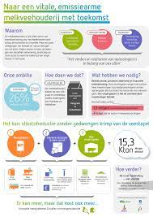
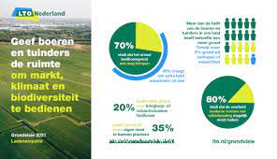
Oplossingsgerichte aanpak
Notes:
Kennen jullie deze plannen?

Slide 6
Kabinetsformatie stikstoffonds.

Slide 7
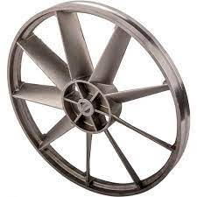
Het Rijk stuurt, Provincies vullen in
Rijk:
Nationaal programma landelijk gebied
Latente ruimte
Legalisatieprogramma melders
Overgangsgebieden “landschapsgrond”
Provincie:
Gebiedsplannen per 1 juli 2023 gereed
Inventarisatie en analyse van N2000 gebieden
Meten
Vergunningverlening op gang

Slide 8
Overgangsgebieden/GGA en LTO
Landbouw die blijft moet economisch perspectief hebben
Gebiedsproces kan niet zonder landbouw op de goede plaats te krijgen.
Vrijkomende gronden zijn beschikbaar voor extensivering
Grondfonds is nodig
Verkavelen voor Groei
Wettelijke instrumenten (WILG) alleen bij draagvlak boeren in het gebied
Kunnen we starten met Pilots waar men al verder is in een GGA aanpak?

Slide 9
GGA: voorbeeld Drenthe/Friesland/Groningen insteekpunten landbouw
1. Geen onduidelijkheden over de kaders en de randvoorwaarden waarbinnen het gebiedsproces gaat plaatsvinden. (mandaat, geld, instrumentarium en spelregels)
2. Bestaande landbouwbedrijven moeten een duurzaam economisch perspectief (blijven) hebben.
3. De landbouwstructuur moet versterkt worden.
4. Volstrekte duidelijkheid bieden aan de landbouwbedrijven die op dit moment nog geen vergunning hebben. (bijv. Geen handhavingsprocedures hanteren bij PAS-melders/knelgevallen)
5. PAS-melders, interimmers en vrijgestelde vergunningsactiviteiten moeten binnen afzienbare tijd perspectief krijgen op legalisering.
6. Landbouw moet het hoogste in de prioritering komen en blijven bij verdeling van stikstofruimte.
7. Een evenwichtige verdeling van de reductie over de verschillende sectoren. (dit moet vooraf in kaart gebracht worden)
8. De gebiedsanalyses moeten op voorhand duidelijk en helder zijn, evenals de randvoorwaarden en instrumentarium, alvorens te starten met het gebiedsproces

Slide 11
Landelijke opkoopregeling
Regeling opkoop in nabijheid van natuurgebieden (350 miljoen euro),
Voor alle sectoren
Zonder dierrechten zijn de vergoedingen maximaal 250.000 per mol. Met dierrechten gaat het om de economische waarde
Tweede tranche waarschijnlijk april/mei 2022
Landelijke beëindigingsregeling voor varkens, kippen, melkvee (970 miljoen) ,eerste tranche voorjaar 2022
Tot 2035 is er 7,4 miljard beschikbaar.

Slide 12
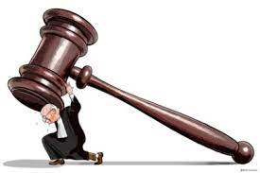
Stand van zaken rechtszaken/handhaving
Rechters geven steeds vaker aan dat er een compleet programma moet liggen van stikstofreductie, natuurherstel, hoe om te gaan met latente ruimte in vergunningen en extern salderen.
Zonder een dergelijk programma lopen we volgens rechter risico dat extern salderen niet kan worden toegestaan en mogelijk er vergunningen ingetrokken moeten worden.
Overige rechtszaken
Stalsystemen; melkvee en varkens
Gewasbeschermingsmiddelen
Beregenen en drainages
Beweiden en bemesten
handhavingsverzoeken

Slide 13
Landelijke opgaven
7e Actieplan Nitraat
Grondgebondenheid
Klimaatopgave
Energietransitie: Kabels en leidingen
Fauna: ganzen, wolven, bevers
Etc…

Slide 14
Digitale themabijeenkomsten
Interactie met de samenleving (7 februari)
Stikstof regio Noord (8 februari)
Digitale weerbaarheid (14 februari)
Fauna en Schademeldingen (16 februari)
Infrastructurele werken (28 februari)
In gesprek met onze Waterschapbestuurders (1 maart)
Waddeneilanden (7 maart)
Veenweide (10 maart)
Aardbevingen (15 maart)
Stikstof Provincie Drenthe (17 maart)
7de NAP (21 maart)
Stikstof Provincie Friesland (22 maart)
Stikstof Provincie Groningen (29 maart)
Bijeenkomst Fascinating (31 maart)

